Slide 1
220708

Slide 2
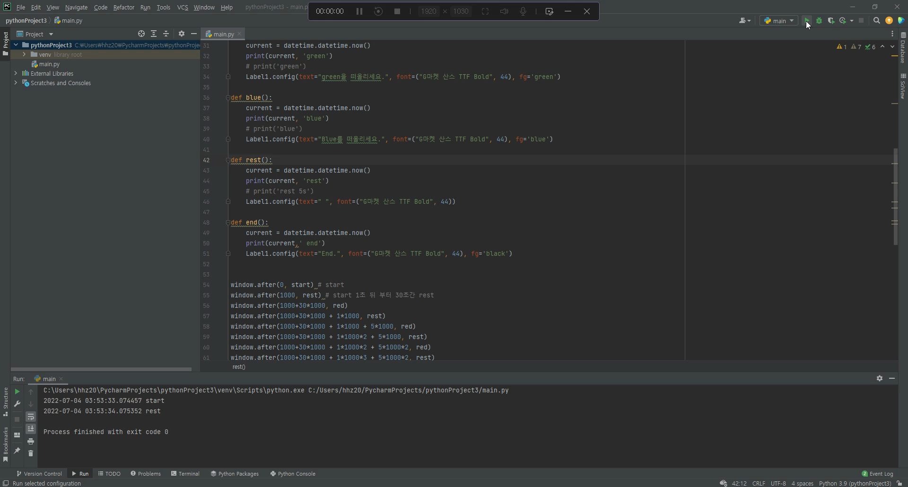

Slide 3
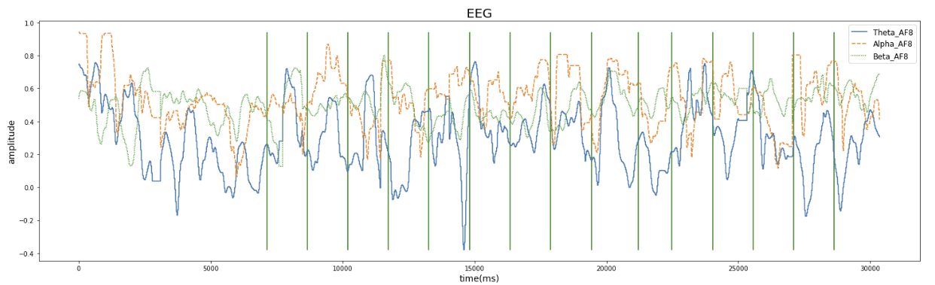
Trial 1 - 전체 그래프
Time(sampling rate : 256hz)
RED
GREEN
BLUE

Slide 4
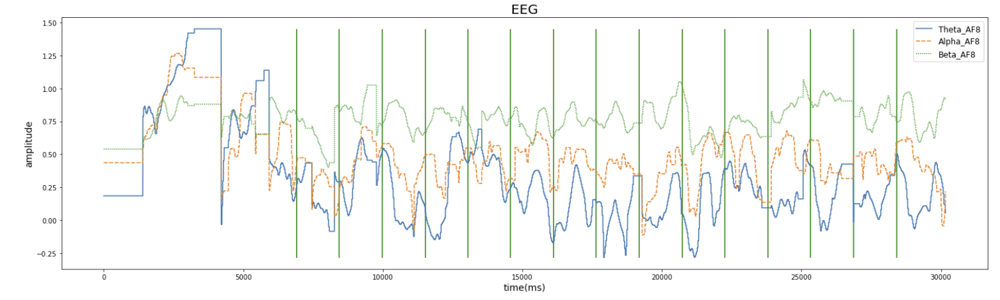
Trial 2 - 전체 그래프
Time(sampling rate : 256hz)
RED
GREEN
BLUE

Slide 5
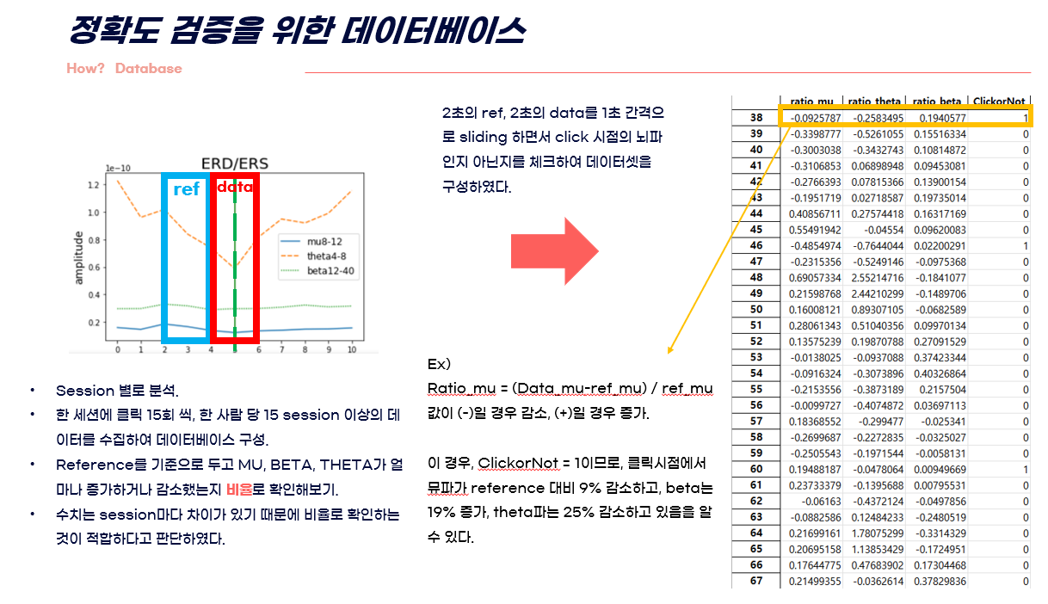
신경공학 최종 피피티에 있던 내용이고 비슷하게 reference에 비해 자극 제시 이후 뇌파가 어떻게 변화하였는지 비율로 한번 계산해보았습니다.
Reference는 자극 제시 전 2초로 설정하고, 자극 제시 이후 데이터는 화면에 자극이 제시되고 2초 동안의 데이터로 확인하였습니다.
(+)가 나올 경우 reference에 비해 자극 제시 이후 비율이 증가했음을 의미하고 (–)일 경우 감소했음을 의미합니다.

Slide 6
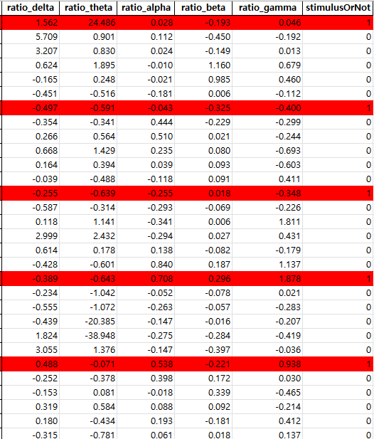
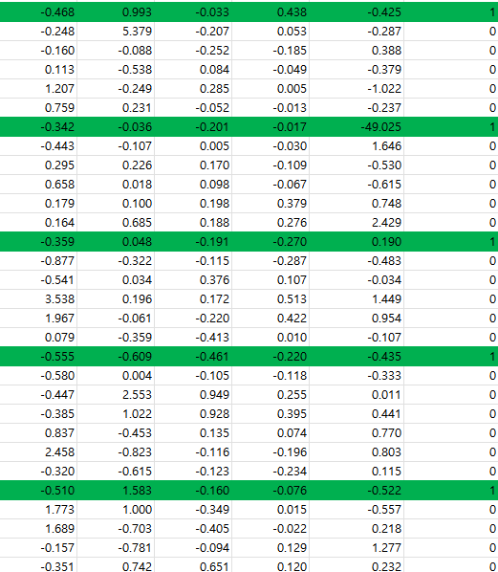
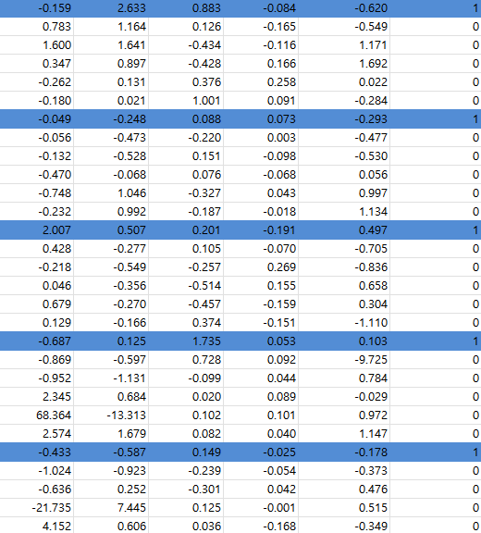
Trial 1 – 각 주파수 대역별 자극 시점 기준 앞뒤 2초간 증감율

Slide 7
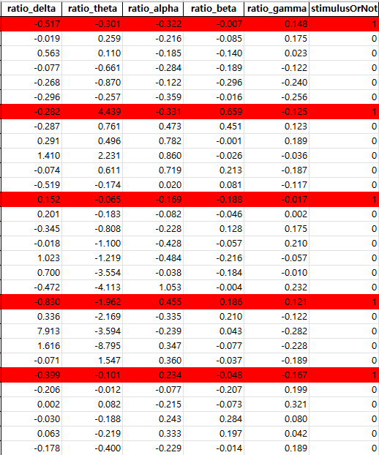
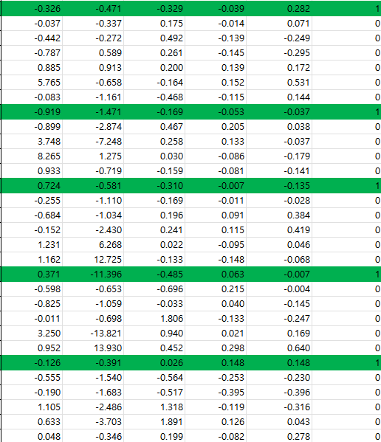
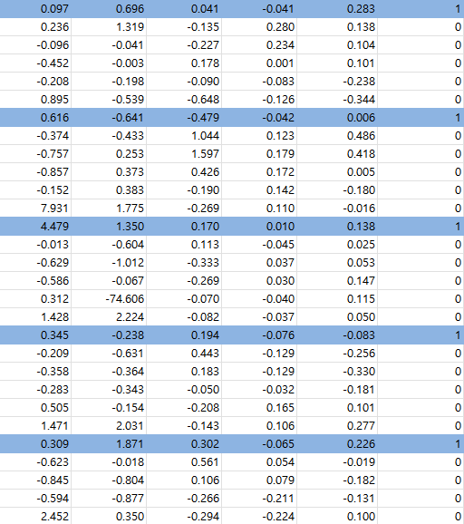
Trial 2 – 각 주파수 대역별 자극 시점 기준 앞뒤 2초간 증감율

Slide 8
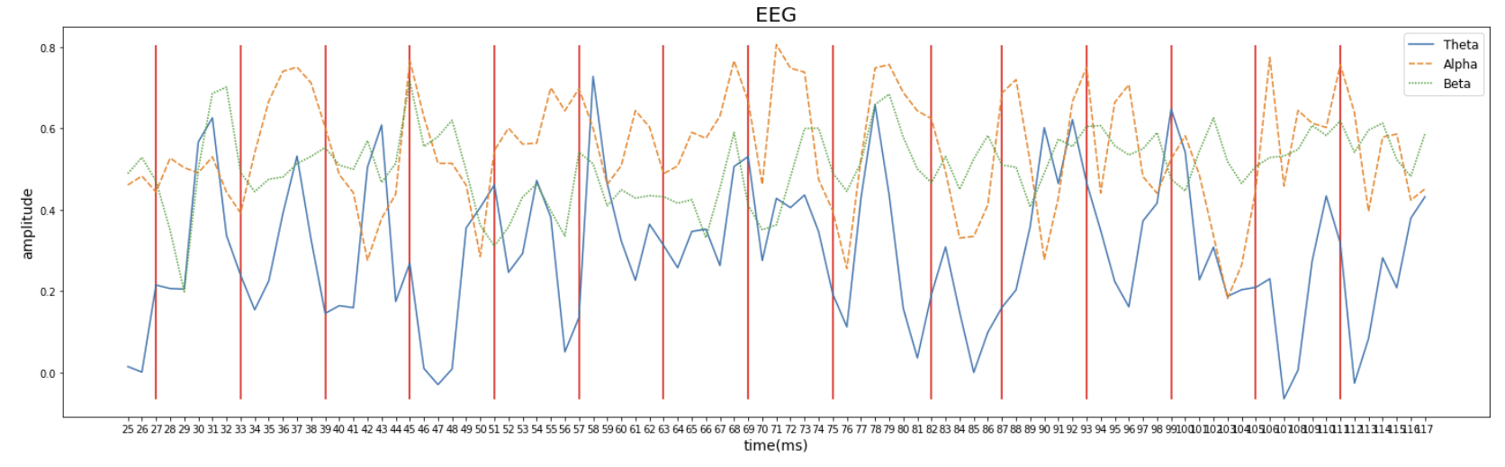
Time(sec)

Slide 9
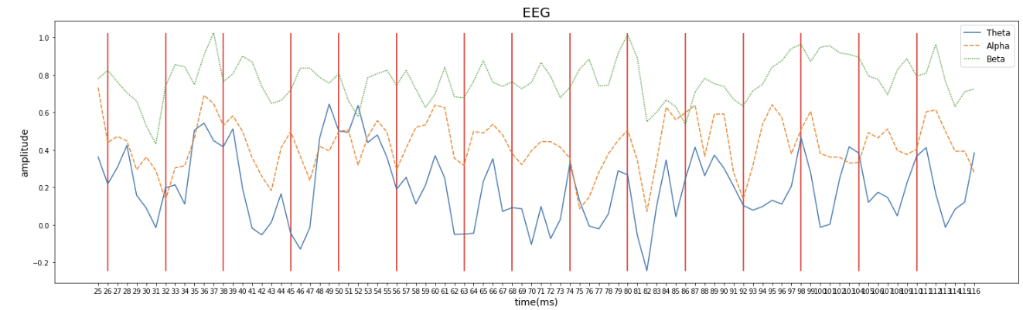
Time(sec)

